Slide 1


Slide 2
主要内容
I/O设备
I/O功能的组织
操作系统I/O设计内容
I/O缓冲
磁盘调度
RAID
磁盘高速缓存
UNIX SVR4 I/O
Linux I/O
Windows I/O

Slide 3
I/O设备类型
人可读
  适用于与用户交互。如：打印机、显示器、键盘、鼠标
机器可读
  适用于电子设备通讯。如：磁盘、传感器、控制器、传动器
通信
  适用于远程设备通信。如：数字线路驱动器、调制解调器

Slide 4
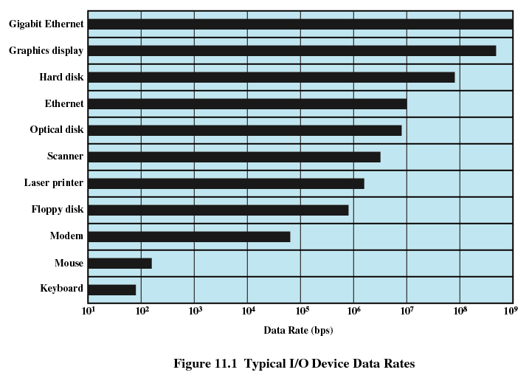
I/O设备的区别
数据率
  不同设备的数据传送速率可能会相差几个数量级

Slide 5
I/O设备的区别
应用程序
  不同的应用程序对I/O设备的使用和要求不同
  如：不同权限的用户使用同一个程序操作I/O设备的方式不同。
控制复杂性
传送单位
  字节流与字符流
数据表示
  编码方式
错误条件
  错误响应和处理

Slide 6
执行 I/O
可编程 I/O
  进程等待操作完成，进入忙等待。
中断驱动 I/O
  发送I/O 指令
  处理器继续执行其他指令
  当I/O 模块完成工作后发送中断
直接存储器访问 (DMA)
  DMA 模块控制主存与I/O设备之间的数据交换
  当整个数据库传送完成后，处理器被中断

Slide 7
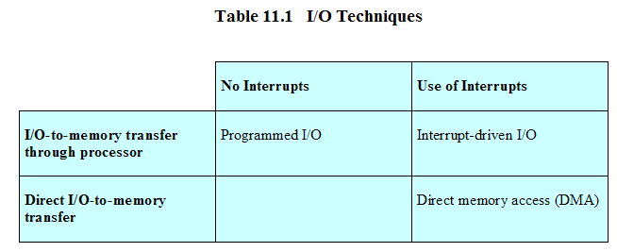
三种执行技术的区别

Slide 8
I/O功能的演变
处理器直接控制外围设备
增加了控制器或I/O模块
  处理器使用非中断可编程 I/O
  处理器不需要处理外围设备的细节
带中断模式的控制器或I/O模块
  处理器不需要等待I/O操作完成
直接存储器访问
  处理器仅仅在数据块传送的开始和结束被使用
I/O 模块被增强为一个单独的处理器
I/O 模块有独立的局部存储器
  类似于一台计算机

Slide 9
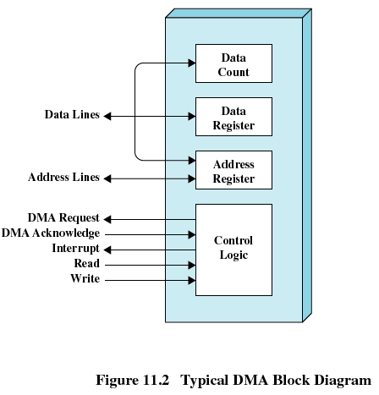
直接存储器访问框架
模仿处理器对I/O设备进行控制

Slide 10
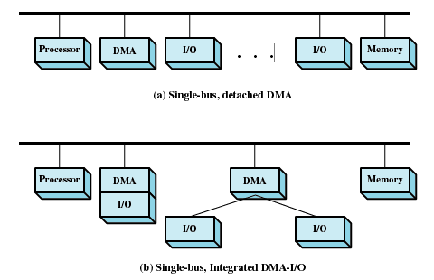
直接存储器访问配置
通过总线与I/O设备交换数据，低效
不通过总线与I/O设备交换数据，接口不统一

Slide 11
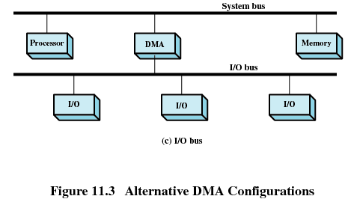
直接存储器访问配置
接口统一，可扩展性好

Slide 12
操作系统I/O设计问题
效率
  大多数 I/O 设备速度比内存速度低很多
  多道程序设计常用于进程等待I/O时允许另一个进程执行
  I/O 操作速度无法跟上处理器速度
  交换技术用于将额外的就绪进程加载到主存

Slide 13
操作系统I/O设计问题
通用性
  使用统一的方式处理 I/O 设备
  隐藏I/O 设备的底层细节，使得高层访问使用统一的接口对I/O设备进行操作（如：读、写、打开、关闭、锁定、解锁等）

Slide 14
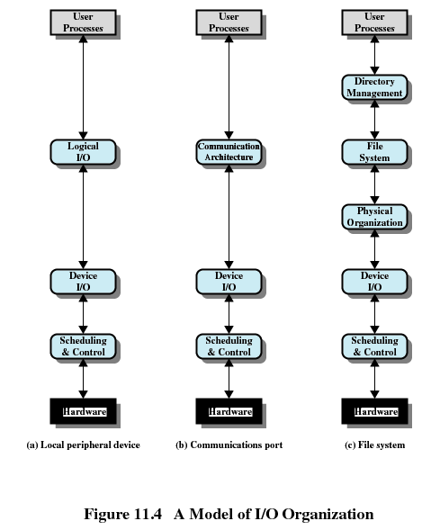
I/O组织模型
TCP/IP
文件操作
串口

Slide 15
I/O 缓冲
建立缓冲的原因
  进程在等待I/O操作完成时会进入阻塞态甚至挂起
  参与I/O操作的用户存储空间必须锁定在主存中，不能交换出去

Slide 16
I/O 缓冲
面向块的设备
  信息保存在固定大小的块中
  传输过程中每次传送一块
  典型设备：磁盘、磁带
面向流的设备
  以字节流方式输入输出数据
  典型设备：终端、打印机、通信端口、鼠标和其他指示设备以及大多数非辅存设备

Slide 17
单缓冲区
操作系统为I/O请求分配一个位于主存中的缓冲区
面向块的设备
  流程
    输入数据传输到缓冲区中
    进程把块数据移到用户空间中，并请求另一块
  用户进程可以在读入下一块的同时处理已读入的数据块
  由于输入发生在系统存储空间中，因此操作系统可以将进程换出
  操作系统必须知道给用户进程分配系统缓冲区的情况

Slide 18
单缓冲区
面向流的设备
  每次传送一行
  对于终端的输入每次输入一行，使用回车表示到达行尾
  对于终端的输出也是每次输出一行

Slide 19
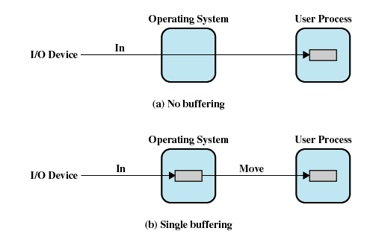
单缓冲区

Slide 20
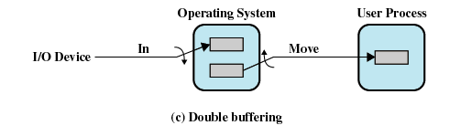
双缓冲
指定两个缓冲区
一个进程往一个缓冲区中传送数据（或取数据）的同时，操作系统正在清空（或填充）另一个缓冲区

Slide 21
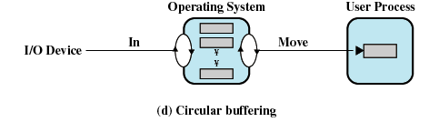
循环缓冲
使用多于两个缓冲区
每个缓冲区是循环缓冲的一个单元
常常用在必须使得 I/O 操作跟上进程操作的例子中，如：实时数据传输

Slide 22
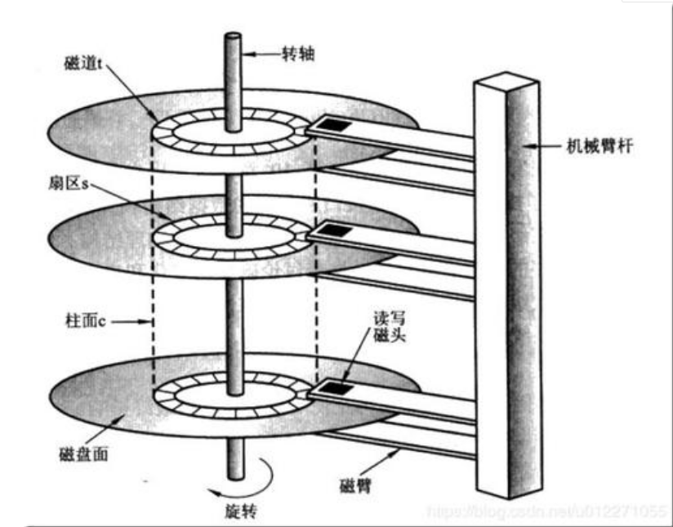
磁盘性能参数
在读写操作中，磁头必须定位于指定磁道和该磁道中指定扇区的开始处
寻道时间（Seek time）
  磁头定位到磁道所需的时间
旋转延迟（Rotational delay）
  磁头到达扇区开始位置的时间
存取时间（Access time）
  寻道时间与旋转延迟的总和
  到达读写位置所需的时间
传送时间（Transfer time）
  传送所需的时间

Slide 23
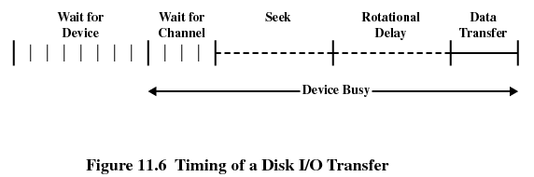
磁盘I/O传送时序

Slide 24
磁盘调度策略
寻道时间是产生性能差异的原因
  例子：书中P319
  紧凑存储，读取文件的时间0.064s
  随机存储，读取文件的时间20.04s
对于一个磁盘，存在大量的I/O请求
若请求式随机选择磁道，则磁盘I/O的性能非常低

Slide 25
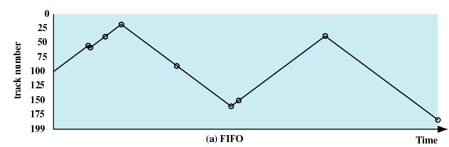
磁盘调度策略
先进先出(FIFO)
  按顺序处理队列中的项目
  对所有进程公平
  若有大量进程竞争，则性能上接近于随机调度
请求序列：55，58，39，18，90，160，150，38，184

Slide 26
磁盘调度策略
优先级
  目标并不是优化磁盘使用率
  短的批作业和交互作业有较高的优先级
  提供比较好的交互响应时间

Slide 27
磁盘调度策略
后进先出
  对于事务处理系统有效
    设备资源提供给最近的用户，导致磁头移动少（局部性原理）
  可能会出现饿死，由于无法获得队列头位置

Slide 28
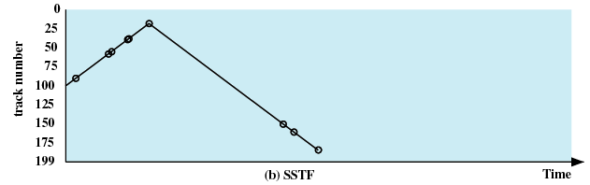
磁盘调度策略
最短服务时间优先（Shortest Service Time First）
  选择使磁头从当前位置开始移动最少的磁盘I/O请求
  总是选择最小寻道时间（不保证平均寻道时间最小）
请求序列：55，58，39，18，90，160，150，38，184

Slide 29
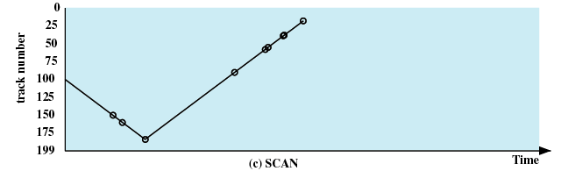
磁盘调度策略
SCAN
  磁头仅仅沿一个方向移动，并在途中满足所有未完成的请求，直到到达这个方向的最后一个磁道或这个方向没有请求
  LOOK策略，反转服务方向
  偏爱最靠里或最靠外的磁道作业
请求序列：55，58，39，18，90，160，150，38，184

Slide 30
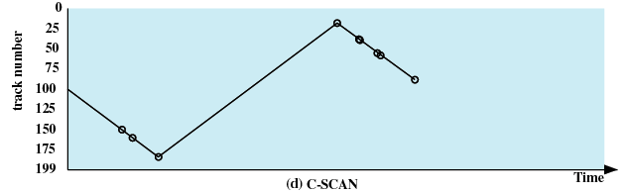
磁盘调度策略
C-SCAN
  扫描限定在一个方向
  当访问到沿某个方向的最后一个磁道时，磁头返回到磁盘相反方向磁道的末端，并再次开始扫描
请求序列：55，58，39，18，90，160，150，38，184

Slide 31
磁盘调度策略
N-step-SCAN
  磁盘请求队列分成长度为N的子队列
  每次使用SCAN处理一个子队列
  新请求加入到其他队列（非正在处理的队列）
FSCAN
  两个队列
  一个队列用于新请求

Slide 32
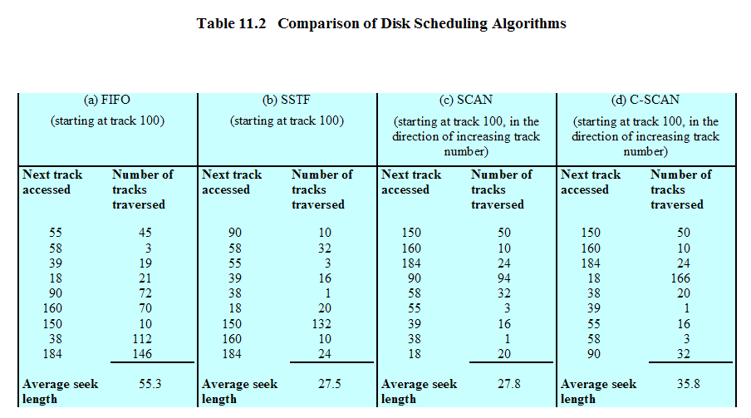
磁盘调度策略

Slide 33
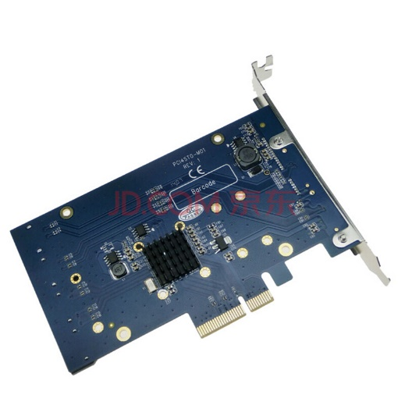
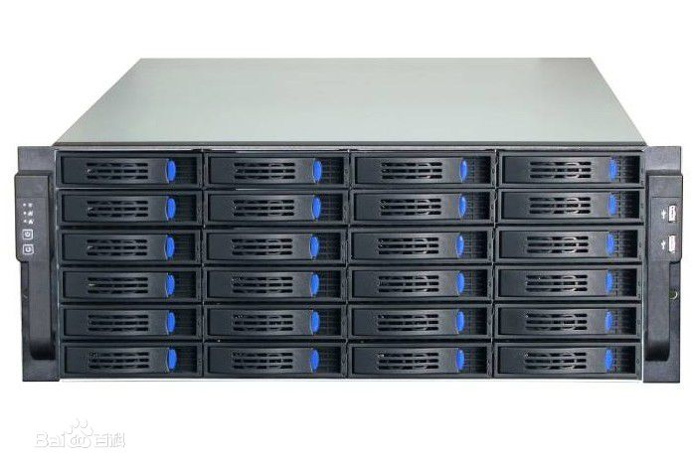
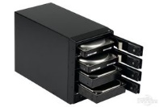
RAID
独立磁盘冗余阵列（Redundant Array of Independent Disks）
操作系统把一组物理磁盘驱动器看做一个单独的逻辑驱动器
数据分布在物理驱动器阵列中
冗余的磁盘容量保存奇偶校验信息，从而保证当一个磁盘失败时，数据具有可恢复性

Slide 34
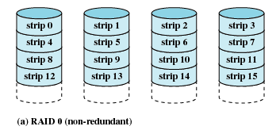
RAID 0 (无冗余)
降低成本
具有一定的并行，读写速度高

Slide 35
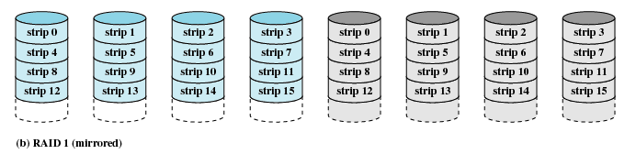
RAID 1 (镜像)
复制数据实现冗余
成本高
具有一定的并行，读取接近单个磁盘的两倍，写请求与单个磁盘相同

Slide 36
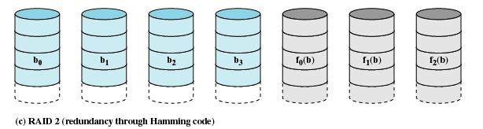
RAID 2 (通过Hamming码冗余)
可以纠正一位错误并检测双位错误
成本高
具有一定的并行，读写接近单个磁盘的两倍

Slide 37
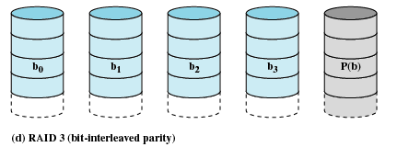
RAID 3 (交错位奇偶校验)
通过异或重构数据
具有一定的并行，读写接近单个磁盘的两倍

Slide 38
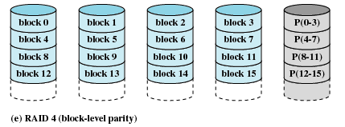
RAID 4 (交错块奇偶校验)
通过异或重构数据
具有一定的并行，读时与RAID0相近，写时慢于单个磁盘

Slide 39
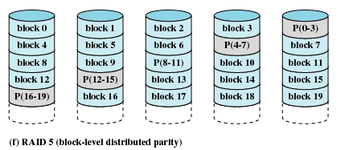
RAID 5 (交错块分布奇偶校验)
通过异或重构数据，奇偶校验条带分布在所有磁盘中
具有一定的并行，读时与RAID0相近，写时慢于单个磁盘

Slide 40
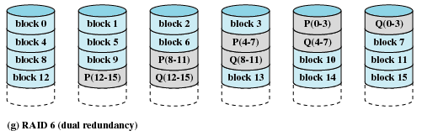
RAID 6 (交错块双重分布奇偶校验)
通过异或重构数据，两种数据校验算法
数据可用性高，三个磁盘失效时才丢失数据
具有一定的并行，读时与RAID0相近，写时慢于RAID5

Slide 41
磁盘高速缓存
主存中为磁盘扇区设置的一个缓冲区
包含磁盘中某些扇区的副本
基于局部性原理

Slide 42
最近最少使用（LRU）
替换在高速缓存中未被访问的时间最长的块
高速缓存由一个关于块的栈组成
最近访问的块在栈顶
当高速缓存中的的一块被访问时，将被放置在栈顶
当一块从辅存中取入时，位于栈底的块将被移出
为了效率，不需要真正移动这些块，使用栈指针与高速缓存相关联

Slide 43
最不常用算法（LFU）
替换被访问次数最少的块
每块关联一个计数器
每次访问块时，该块的计数器增加
计数器值最小的块被用来替换
某些块可能在一个较短的时间内多次访问，从而使得计数器值很高，使得不会被替换（改进方法：基于频率的替换算法）

Slide 44
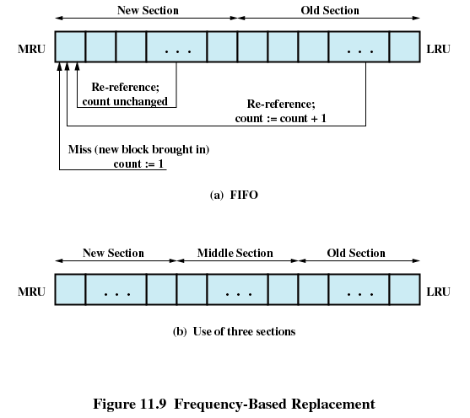
基于频率的替换算法
新区中的访问，计数器不增加
新区中的访问，计数器不增加；老区中的块用于替换，中间区中的块用于提升计数器值

Slide 45
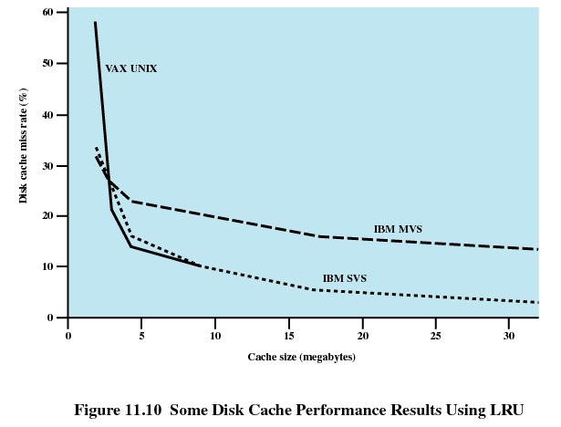
LRU性能比较

Slide 46
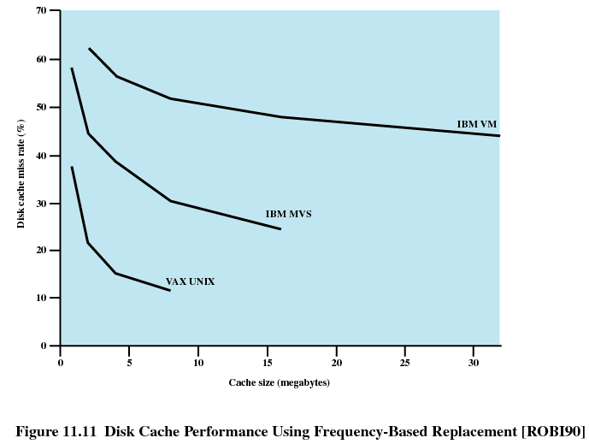
基于频率替换算法性能比较

Slide 47
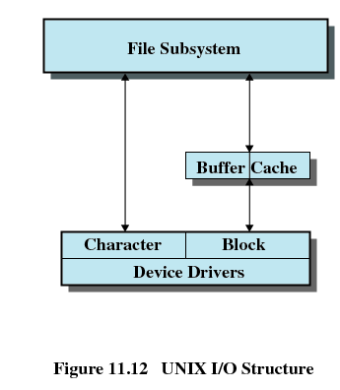
UNIX SCR4 I/O
每个独立的设备与一个特殊文件关联
两种类型I/O
  有缓冲
  无缓冲

Slide 48
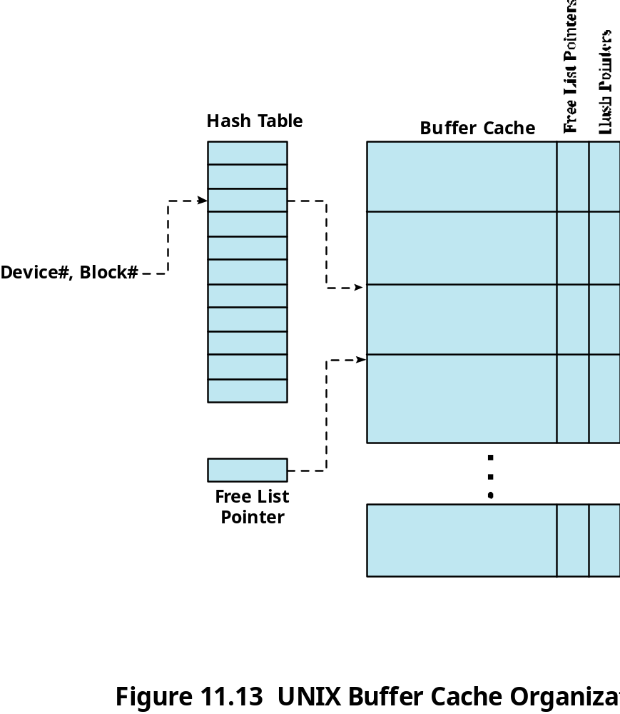
UNIX缓冲区高速缓存组织
Hash表
Hash表中的散列指针指向第一个缓冲区
高速缓存中的散列指针指向下一个缓冲区
自由列表指针指向第一个可用缓冲区
高速缓存中的自由列表指针指向下一个可用缓冲区

Slide 49
Linux I/O
电梯调度
  为读写请求保持一个队列
  通过块号对请求队列进行排序
  磁头沿一个方向移动，并满足该方向上遇到的每个请求

Slide 50
Linux I/O
时限调度器
  使用三个队列
    新来请求
    读请求进入一个FIFO队列的尾部
    写请求进入一个FIFO队列的尾部
  每个请求有一个到期时间
  当队列头部的请求到期时，将取出该请求进行调度
  克服了“饿死”问题和读写不一致问题

Slide 51
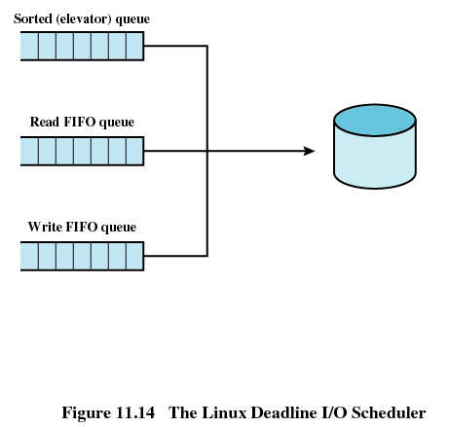
Linux I/O

Slide 52
Linux I/O
预期 I/O 调度器
  在接受上一个读请求后，等待一个较短的时间来看是否有一个新的附近的读请求
  基于局部性原理

Slide 53
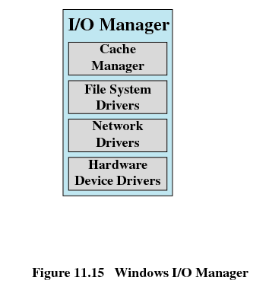
Windows I/O
基本 I/O 模块
  高速缓存管理器
  文件系统驱动程序
  网络驱动程序
  硬件设备驱动程序

Slide 54
奇偶校验
奇校验：
  校验码（数据＋校验位）中1的个数为奇数
  0000 → 00001
  0001 → 00010
偶校验:
奇校验:
检错码:
G=0表示数据正常，否则表示出错

Slide 55
奇偶校验…
d₇d₆d₅d₄d₃d₂d₁d₀
d₇d₆d₅d₄d₃d₂d₁d₀p
+
+
p
g
检测码不为零表示错误发生
同时发个多个错误时的情况？

Slide 56
奇偶校验性能
00001
00001
00001
00001
00001
00000
01111
11111
正确传输
正常检错
正常检错
不能检错
仅能识别奇数个错误，不能纠正错误

Slide 57
海明校验Hamming Codes
奇偶校验
  一个校验位
  只能检错，无法纠错
1950海明码
  多个奇偶校验组
  既能检错，也能纠错

Slide 58
可检测一位错海明码…
分组交叉奇偶校验法
  将编码中的数据位分成r个校验组，组内采取奇偶校验，每组一个校验位，可构成r位检错码。r>1
全部检错码为0表示数据正常
不为零时检错码的值表示编码中出错数据位
可检错，也可纠错
每一数据位至少参加2个校验组，一位出错，可引起多个检错码的变化。

Slide 59
可检测一位错海明码…
设海明码N位，其中数据位k位，校验位r位
校验位r位表示共r个校验组
N=k+r≤2^{r}－1
(4,3)编码
  D₄D₃D₂D₁P₃P₂P₁
  H₇H₆H₅H₄H₃H₂H₁
  包含G₃G₂G₁个校验组，P₃P₂P₁分属其中一组

Slide 60
可检测一位错海明码…
G₃G₂G₁
出错位
备注
000
数据正常
001
H₁出错
G₃G₂=0 表示仅仅P₁位出错
P₁存放在H₁位置
010
H₂出错
G₃G₁=0 表示仅仅 P₂位出错
P₂存放在H₂位置
100
H₄出错
G₂G₁=0 表示仅仅 P₃位出错
P₃存放在H₄位置
011
H₃出错
H₃参与G₂ G₁两校验组
101
H₅出错
H₅参与G₃ G₁两校验组
110
H₆出错
H₆参与G₃ G₂两校验组
111
H₇出错
H₇参与G₃ G₂ G₁三校验组

Slide 61

可检测一位错海明码…
G₃G₂G₁
出错位
备注
011
H₃出错
H₃参与G₂ G₁校验组
G₁(P₁,H₃,H₅,H₇)
G₂(P₂,H₃,H₆,H₇)
G₃(P₃,H₅,H₆,H₇)
101
H₅出错
H₅参与G₃ G₁校验组
110
H₆出错
H₆参与G₃ G₂校验组
111
H₇出错
H₇参与G₃ G₂ G₁校验组
P₁=D₁⊕D₂⊕D₄
P₂=D₁⊕D₃⊕D₄
P₃=D₂⊕D₃⊕D₄
H₇
H₆
H₅
H₄
H₃
H₂
H₁
D₄
D₃
D₂
P₃
D₁
P₂
P₁

Slide 62
指错、纠错原理
G₁=P₁⊕D₁⊕D₂⊕D₄
G₂=P₂⊕D₁⊕D₃⊕D₄
G₃=P₃⊕D₂⊕D₃⊕D₄
检错码G₃G₂G₁ !=000表示出错，具体值表示出错位置
将对应位置上的数位取反即可纠错
假设D₁D₂同时出错，则G₃G₂G₁=110 ？？？
引入总校验位 P₄=H₁⊕H₂⊕H₃⊕H₄⊕H₅⊕H₆⊕H₇
G₄=P₄⊕H₁⊕H₂⊕H₃⊕H₄⊕H₅⊕H₆⊕H₇ 纠正一位错判断两位错

